Slide 1


DIGITÁLNÍ UČEBNÍ MATERIÁL
Číslo projektu | CZ.1.07/1.5.00/34.0967
Název projektu | Zlepšení podmínek pro vzdělávání na MGO
Název školy | Matiční gymnázium Ostrava, Dr. Šmerala 25/2565, 728 04, Ostrava
Název materiálu | Workoholismus
Autor | Mgr. Renáta Macečková
Tematický okruh | ZSV – Člověk ve společnosti a jako jedinec
Ročník | 5. ročník
Vytvořeno | 22. 2. 2014
Anotace | Cílem tohoto DUMu je poskytnout žákům základní informace o problémech spojených s workoholismem. Na základě testu, který je součástí DUMu, si mohou žáci sami ověřit, zda jsou některými rizikovými faktory ohroženi.
Metodický pokyn | DUM je ve formátu PowerPoint 2010. Na 16. a 21. straně prezentace jsou otázky Testu rizik závislosti na práci s bodovým vyhodnocení. Na závěr žáci s učitelem diskutují o problémech spojené s workoholismem. Není potřeba připojení k internetu, DUM neobsahuje zvukové soubory.
Pokud není uvedeno jinak, použitý materiál je z vlastních zdrojů autora.

Slide 2
Workoholismus

Slide 3

Setkali jste se už s tímto pojmem?
Co označuje?
Pokuste se formulovat typickou větu workoholika.

Slide 4
Jsou to například věty typu:
„Ještě dnes musím stihnout…“
„Jet o víkendu s rodinou na výlet? Neexistuje, musím ještě skočit do práce a dodělat něco důležitého…“
„Já pracuju, aby se oni měli dobře!“
„Já pracuju, protože žena chce barák.“

Slide 5
Za workoholika je označována osoba, pro kterou se její potřeba stala natolik silnou, že způsobuje významné narušení:
- jejich fyzického zdraví
- osobního pocitu štěstí
- mezilidských vztahů

Slide 6
Workoholismus není uveden v Mezinárodní klasifikaci duševních poruch – MKN-10
(na rozdíl od závislosti na alkoholu, automatech či psychoaktivních látkách).

Slide 7

Nebezpečí
Jedinci postižení závislostí na práci nedostávají obyčejně od okolí reakce negativní (jako narkomané, alkoholici, gambleři…)
Jsou naopak často ve svém konání podporováni a oceňováni.

Slide 8
Známý český psychiatr MUDr. Karel Nešpor vymezuje znaky workoholismu takto:
Postižený člověk má silnou touhu pracovat.
Ve vztahu k práci se nepřiměřeně ovládá, tj. stále spěchá a neví, kdy přestat.
Když nemůže dotyčný pracovat (i kratší dobu), cítí nepohodu a duševní problémy.
Vnitřně je dotyčný nucen vykonávat stále více práce, zvyšuje čas strávený v práci.
Zanedbává jiná potěšení a zájmy.
Pokračuje v práci, a to i přes jasné důkazy, že to škodí jeho zdraví či jiným důležitým hodnotám.

Slide 9
Workoholik, který musí přerušit pracovní stereotyp, prožívá stav podobný abstinenčnímu syndromu.

Slide 10


Dost často nejsou tito lidé schopni vydržet s rodinou týden na dovolené, nedokážou odpočívat.

Slide 11
Nezvládají rodinné povinnosti a na rozdíl od zaměstnání bývají doma často nespolehliví.
Velmi často mají problémy i v partnerském soužití, zejména v oblasti sexuálního života.

Slide 12
Zatímco běžný člověk v okamžiku, kdy pociťuje únavu a vyčerpání, zvolní a snaží se nabrat nové síly, workoholik naopak své úsilí zvýší a pociťované vyčerpání se snaží „přebít“ ještě větším úsilím.
Následkem může být i totální kolaps organismu z vyčerpání.

Slide 13
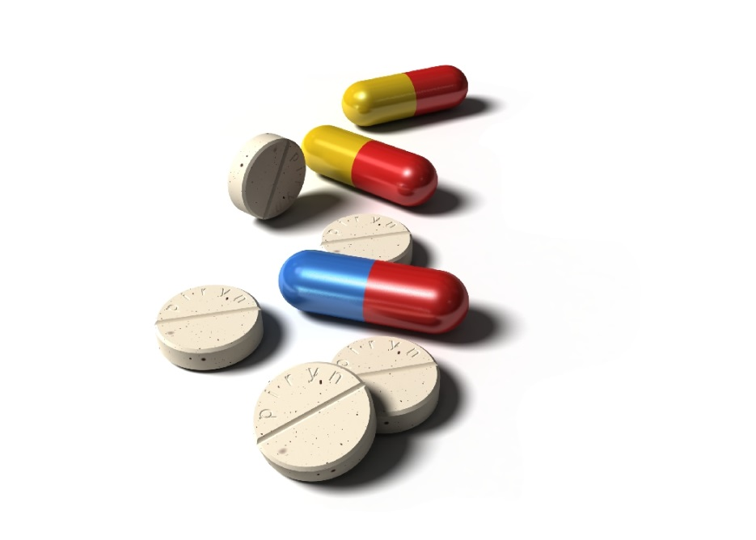
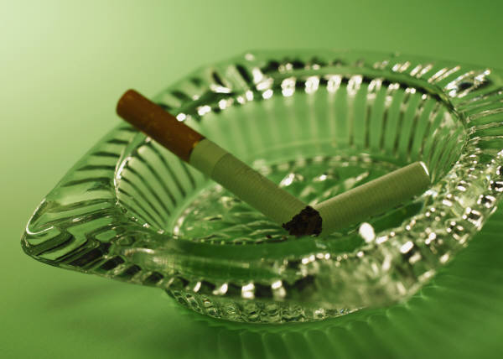
U workoholiků se také častěji projevují zdravotní obtíže spojené s vysokým krevním tlakem, více kouří a užívají léky na uklidnění a spaní.
Více na ně působí stres.

Slide 14
Test rizika závislosti na práci
(Work addition risk test), prof. B. Robinson
Odpovídejte na následující otázky některou z následujících možností.
Za každou odpověď si připočítejte počet bodů, který odpovídá příslušné odpovědi.
Rozhodně ne: 1 bod
Spíše ne: 2 body
Spíše ano: 3 body
Jistě ano: 4 body

Slide 15
Pokud žádná z nabízených možností neodpovídá skutečnosti, vyberte tu, která je jí nejblíže.
Odpovězte na všechny otázky a žádnou nevynechejte.

Slide 16
rozhodně ne: 1 bod, spíše ne: 2 body, spíše ano: 3 body, jistě ano: 4 body
Většinu věcí dělám raději sám, než bych žádal o pomoc.
Jsem netrpělivý, když mám na někoho čekat nebo když trvá něco moc dlouho (např. pomalu se pohybující fronta).
Vypadá to, že jsem stále ve spěchu a v honičce s časem.
Když mám přerušit nedokončenou práci, jsem podrážděný.

Slide 17
rozhodně ne: 1 bod, spíše ne: 2 body, spíše ano: 3 body, jistě ano: 4 body
5. Jsem hodně zaměstnaný a mívám rozpracováno současně víc věcí.
6. Dělám více věcí současně, jako např. obědvám, píši poznámky a při tom ještě telefonuji.
7. Často slibuji víc, než se dá splnit.
8. Když nedělám nějakou práci, mám pocit viny.
9. Je pro mě důležité vidět konkrétní výsledky mé práce.

Slide 18
rozhodně ne: 1 bod, spíše ne: 2 body, spíše ano: 3 body, jistě ano: 4 body
10. Víc mě zajímají výsledky práce než práce jako cesta, kterou se k nim dostávám.
11. Připadá mi, že pracovní záležitosti nepostupují dostatečně rychle, nebo že se v této oblasti příliš dlouho nic neděje.
12.Přestávám se ovládat, když se věci nevyvíjejí podle mých přání nebo když mi okolnosti nevyhovují.

Slide 19
rozhodně ne: 1 bod, spíše ne: 2 body, spíše ano: 3 body, jistě ano: 4 body
13. Kladu stejnou otázku znovu a znovu, aniž bych si uvědomoval, že už jsem na ni dostal odpověď.
14. Trávím spoustu času tím, že v duchu plánuji a přemýšlím o budoucích věcech a nevnímám současnost.
15. Pokračuji v práci i tehdy, když mi spolupracovníci říkají, že „padla“.
16. Rozčiluji se, když lidé nedosahují mých měřítek dokonalosti.

Slide 20
rozhodně ne: 1 bod, spíše ne: 2 body, spíše ano: 3 body, jistě ano: 4 body
17. Když se dostanu do situace, kterou nemohu řídit ani ovlivňovat, cítím se rozrušený.
18. Mám sklon si při práci dávat své vlastní termíny a pracovat pod jejich tlakem.
19. Když nepracuji, je těžké se pro mě uvolnit.
20. Strávím více času prací než zábavou s přáteli, koníčky a volnočasovými činnostmi.

Slide 21
rozhodně ne: 1 bod, spíše ne: 2 body, spíše ano: 3 body, jistě ano: 4 body
21. Mám sklon začínat projekty ještě před tím, než byly připraveny.
22. Hodně mě rozladí, když udělám třeba i jen malou chybu.
23. O práci hodně přemýšlím a věnuji jí víc času a energie než vztahům k přátelům a k lidem, které mám rád.
24. Zapomínám, ignoruji nebo odbývám narozeniny, výročí, rodinná výročí a svátky.
25. Dělám závažná rozhodnutí ještě předtím, než mám k dispozici potřebné údaje a než mám možnost si věc důkladně promyslet.

Slide 22
Vyhodnocení testu
Sečtěte body, které jste získali.
54 – 63 bodů lehká forma závislosti na práci
64 – 84 bodů střední forma závislosti na práci
85 a více těžká forma závislosti na práci

Slide 23
Diskutujte prosím o zkušenostech ze svého okolí či literatury.

Slide 24
Použitá literatura:
DOLEŽALOVÁ, Ladislava a Marie VLKOVÁ. Občanský a společenskovědní základ. Vyd. 1. Kralice na Hané: Computer Media, 2012, 2 sv. ISBN 978-80-7402-089-6.
NAKONEČNÝ, Milan. Psychologie téměř pro každého. Vyd. 1. Praha: Academia, 2004, 318 s. ISBN 80-200-1198-6.
www.office.microsoft.com

